Slide 1
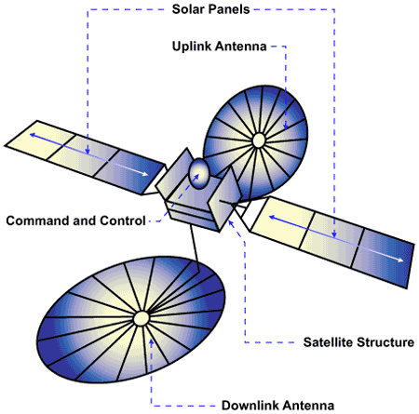
作业背景
航天器结构
大型化、低刚度与柔性化
模态固有频率低且密集
航天器姿态指向性能，以及稳定性要求高
需要确定精确的挠性航天器模态参数

Slide 2
作业说明
扰性金属薄板仿真模拟
研究对象：1mm厚铝合金矩形薄板，长1.5米，宽1.25米
自由边界条件下的ANSYS有限元模态分析结果
模态阶数 | 频率(Hz) | 模态阶数 | 频率(Hz)
1 | 1.7440 | 6 | 6.6375
2 | 2.2841 | 7 | 8.3196
3 | 3.4972 | 8 | 9.4848
4 | 4.2475 | 9 | 10.937
5 | 4.8461 | 10 | 12.925

Slide 3
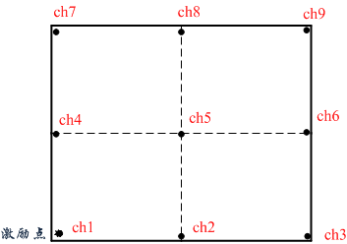
作业说明
扰性金属薄板仿真模拟
利用ANSYS瞬态动力学分析手段，计算薄板在自由边界条件下受到未知随机激励的响应，在板上均布的9点测量其振动响应

Slide 4
作业说明
扰性金属薄板仿真模拟
9路振动信号时域图形

Slide 5
作业说明
扰性金属薄板仿真模拟
9路振动信号的功率谱

Slide 6
作业
已知条件
9路响应信号 Response.mat;
1路输入力信号 Force.mat
采样频率 100Hz
作业
按照如下公式分别计算由输入信号和9个测点响应信号得到的频率响应函数H(ω)，并画出0.5~30Hz内的幅频响应
在作业中写清楚计算参数(采用窗函数，FFT计算点数，采用的分段数据长度，重叠长度等)
X为输入信号, Y为某测点测得的响应信号

Slide 7
注意
作业电子版发送
gmdong@sjtu.edu.cn
一模一样的作业，后收到的作业按未交本次作业处理

